Slide 1
Compte Personnel de Formation
Matinale d’actualité statutaire du mardi 2 juillet 2019

Slide 2
Références règlementaires
-Loi n°84-594 du 12 juillet 1984 relative à la formation des agents de la fonction publique territoriale
-Loi du 17 août 2015 relative au dialogue social et à l’emploi: le CPA concerne l’ensemble des actifs du secteur privé et public, titulaires, contractuels, travailleurs indépendants et demandeurs d’emploi
-Loi n°2016-1088 du 8 août 2016 relative au travail, à la modernisation du dialogue social et à la sécurisation des parcours professionnel (loi dite « Travail »)
-Ordonnance n°2017-53 du 19 janvier 2017 portant diverses dispositions relatives au compte personnel d’activité, à la formation, à la santé et à la sécurité au travail dans la fonction publique
-Décret n°2017-928 du 6 mai 2017 relatif à la mise en œuvre du compte personnel d’activité dans la fonction publique et à la formation professionnelle tout au long de la vie
-Circulaire du ministère de la Fonction Publique du 10 mai 2017

Slide 3
Préambule
La loi Travail de 2016 et l’ordonnance du 19 janvier 2017 ont instauré un nouveau dispositif le compte personnel d’activité (CPA) destiné à favoriser l’évolution et la mobilité professionnelle
Dans la FP, le CPA comporte deux comptes: le compte d’engagement citoyen (CEC) et le compte personnel de formation (CPF)
Le CPF se substitue au droit individuel à la formation (DIF) : abrogation du DIF par le décret de 2017
Un nouveau dispositif pour acquérir des droits à la formation au regard du temps de travail accompli

Slide 4
Objectifs
permettre au fonctionnaire d’accéder à une qualification ou de développer des compétences dans le cadre d’un projet d’évolution professionnelle
Un droit d’accès à une formation élargie et de qualité
Un droit universel, portable dans le cadre de la construction d’un projet professionnel
Pour que les employeurs publics :
développent des collaborations au sein des différents versants de la FP et entre eux
Nouent des partenariats avec les universités et autres organismes de formation pour faciliter l’accès à l’offre de formation diplômante ou certifiante

Slide 5
Bénéficiaires
L’ensemble des agents publics:
Fonctionnaires
Contractuels: CDD ou CDI
Pas de référence ni au contrat, ni à son type de recrutement, ni à sa durée, ni à une ancienneté
Pas de conditions d’ancienneté de service pour constituer ou utiliser les droits CPF.
Particularités:
Contrats droit privé (apprentis, contrats aidés) : application du code du travail
agent en détachement: c’est l’organisme de détachement qui gère alimentation, l’instruction et le financement selon son statut
mis à disposition : alimentation, l’instruction et le financement incombe à la collectivité d’origine sauf disposition contraire prévue à la convention
Portabilité :
Les agents publics peuvent faire valoir auprès de leur nouvel employeur, les droits préalablement acquis auprès d’autres employeurs (privés ou publics)

Slide 6
Le transfert des droits DIF
Substitution du CPF au DIF
Conversion des heures DIF automatique en heures CPF
Ouverture du CPA : moncompteactivite.gouv.fr (diapos suivantes)

Slide 9
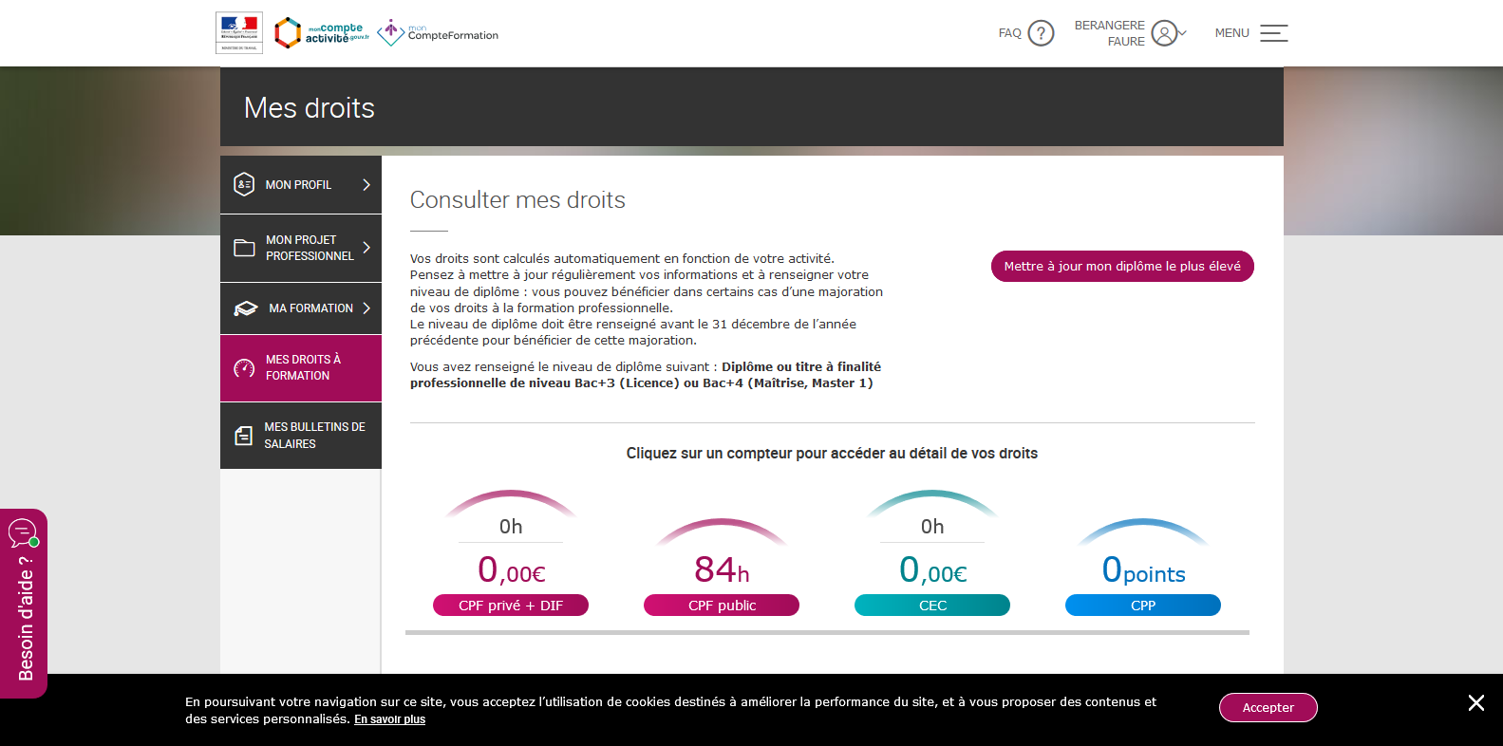

Slide 10
L’alimentation du CPF
Alimentation en heures de formation au 31 décembre de chaque année (art 3 du décret n°2017-928)
À hauteur de 24h maxi par année de travail jusqu’à un crédit de 120h
Puis 12h/an jusqu’à un plafond total de 150h (limite)

Slide 11
Particularités
Des majorations prévues:
pour les catégories C ou ceux d’un niveau équivalent à la catégorie C et qui n’ont pas atteint un niveau de formation sanctionné par un diplôme ou un titre professionnel enregistré et classé au niveau V du RNCP (CAP): bénéficient de 48h par an et dans la limite de 400h
Pour la prévention à l’inaptitude physique: l’agent bénéficie de 150h en complément des droits acquis (donc peut avoir 150h+150h ou 400h+150h)
Nécessité d’un avis du médecin de prévention
Attention à la date d’expiration du contrat pour les CDD: il ne peut utiliser des droits supérieurs à ceux qu’il peut acquérir jusqu’à la date d’expiration de son contrat.

Slide 12
L’anticipation des droits
Avec l’accord de l’autorité territoriale
Lorsque la durée de la formation est supérieure aux droits acquis au titre du CPF.
Limite est celle des droits qu’il est susceptible d’acquérir au cours des 2 années civiles qui suivent celle au cours de laquelle il effectue la demande : 48 heures.

Slide 13
Calcul
La référence c’est la durée légale annuelle de travail de 1607h
Le temps partiel est assimilé à du temps plein dans l’acquisition des droits à formation
Temps non complet: au prorata du temps travaillé
Si l’agent effectue 110% d’un temps complet, il n’y a pas de dérogations, c’est comme un temps complet (24h puis 12h jusqu’à 150h)
Si le calcul aboutit à un nombre d’heures de formation comportant une décimale, on arrondit au nombre entier supérieur (art 3 al3 du décret n°2017-928)

Slide 14
Périodes prises en compte
des périodes d’absences dues aux congés des fonctionnaires de l’article 57 de la loi n°84-53 du 26 janvier 1984 prise en compte dans le calcul de l’alimentation
Les périodes de congés des agents contractuels visés au décret du 15 février 1988
Période de congé parental prise en compte
du crédit de temps syndical

Slide 15
Les formations concernées
Accès à une offre plus large que le DIF
Peut être sans lien avec le contexte professionnel car le but est de réaliser un projet d’évolution professionnelle
Pas forcément une formation diplômante ou certifiante
Donc toutes actions de formation qui ont pour objet l’acquisition d’un diplôme, titre, d’un certificat de qualification professionnelle ou le développement de compétences nécessaires à la mise en œuvre du projet d’évolution professionnelle (art 2 al 1 du décret n°2017-928)
→ répertorié sur le répertoire national des certifications professionnelles (RNCP) ou à l’inventaire mentionné à l’art L335-6 du code de l’éducation nationale
→ une action inscrite au plan de formation ou dans l’offre de formation d’un employeur public, y compris lorsqu’il s’agit d’un autre employeur que le sien
→une formation proposée par un organisme de formation ayant souscrit aux obligations de déclaration prévues par le code du travail

Slide 16
Priorités de certaines formations (article 8)
Suivre une action de formation, un accompagnement ou bénéficier d’un bilan de compétences, permettant de prévenir une situation d’inaptitude à l’exercice des fonctions
Suivre une action de formation ou un accompagnement à la validation des acquis de l’expérience par un diplôme, un titre ou un certification inscrite au répertoire national des certifications professionnelles
Suivre une action de formation de préparation au concours

Slide 17
Exemples de formations
Pour accéder à de nouvelles responsabilités (management)
Changer de cadre d’emplois ou de grade (préparation au concours et examens)
Effectuer une mobilité professionnelle (changer de domaine de compétence en passant d’un poste budgétaire à un poste juridique)
S’inscrire dans une démarche de reconversion professionnelle dans la fonction publique ou dans le secteur privé (pour reprendre une entreprise par exemple)

Slide 18
Formations exclues
les formations obligatoires
Les formations de perfectionnement
Les formations de professionnalisation

Slide 19
Procédure: la demande de l’agent
L’agent sollicite l’accord écrit de son employeur sur la nature, calendrier, le financement de la formation souhaitée
Il précise le projet d’évolution professionnelle qui fonde sa demande
Particularité: si plusieurs formations peuvent satisfaire la demande: priorité aux actions de formations assurées par l’employeur
L’agent préalablement au dépôt de sa demande peut demander un accompagnement via un conseiller au sein de sa collectivité ou de son établissement, ou au sein du CDG

Slide 20
L’instruction par la collectivité
Une réponse doit être apportée à l’agent dans le délai de 2 mois suivant le dépôt de la demande
Les requêtes prioritaires
Agent à temps non complet auprès de plusieurs employeurs : l’employeur principal auprès duquel il effectue le nombre d’heures le plus élevé.
-agent en congé parental : peut accéder aux formations relevant de la formation continue, vae, bilan de compétence. Pas de rémunération mais couvert si accident
-si agent exerce aucune activité : employeur d’origine

Slide 21
Le refus
Toute décision de refus doit être motivée et peut être contestée devant l’instance paritaire compétente CAP ou CCP
Divers motifs de refus : le calendrier est incompatible avec les nécessités de service, le coût de la formation excède le plafond de prise en charge définis par délibération
Sauf: la formation relevant du socle de connaissance et de compétences (communication en français) qui ne peut être refusée mais peut être différée d’une année pour nécessité de service
Refus pendant 2 années consécutives: rejet une troisième demande de même nature ne peut être prononcée qu’après avis de la CAP ou de la CCP

Slide 22
Situation de l’agent
Durant le temps de travail: les formations ont lieu en priorité sur le temps de travail et sous réserves des nécessités de services
L’agent en formation reste rémunéré par son employeur dans les mêmes conditions que s’il avait exercé ses fonctions. C’est du temps de travail effectif.
Pris en compte dans la constitution des droits à pensions (art 5 du code des pensions civiles et militaires)
L’agent est couvert par son régime de protection sociale en cas d’accident ou maladie professionnelle
Hors temps de travail: l’agent n’est pas rémunéré par son employeur
Non prise en compte dans la constitution des droits à pensions (art 5 du code des pensions civiles et militaires)
L’agent bénéficie de la législation de la sécurité sociale

Slide 23
La prise en charge
Les frais pédagogiques (frais de supports et de travaux préparatoires) rattachés à la formation suivie au titre du CPF: l’employeur les prend en charge
Les frais de déplacements peuvent être pris en charge
Des plafonds de prise en charge des frais peuvent être fixés par délibération
Exemple : plafond horaire une heure de CPF égale X euros maximum
Si l’agent ne suit pas tout ou partie de la formation sans motif valable, il y a remboursement des frais pédagogiques et de déplacements (art 9 du décret n°2017-928)
Agent involontairement privé d’emploi: s’il fait une demande d’utilisation du CPF durant la période d’indemnisation et qu’il est sans emploi, c’est l’employeur public qui assure la charge de l’allocation d’assurance qui prend en charge les frais de formation de l’agent (art 10 décret n°2017-928)

Slide 24
La combinaison avec d’autres dispositifs
Bilan de compétence (24h)
Vae (24h)
Le congé de formation professionnelle (CFP): si les droits à CPF ne sont pas suffisants
Avec le CET dans la limite de 5 jours par année civile, pour permettre à l’agent inscrit à un concours ou à un examen professionnel d’avoir un temps de préparation
Avec le CEC même s’ils s’agit de comptes et des plafonds distincts, les droits peuvent être utilisés pour compléter les droits relevant du CPF

Slide 25
Outils
Créer un formulaire de demande adapté
Un tableau de bord de gestion
Un calendrier de traitement des demandes: demandes traitées au cas par cas ou par « campagne » au cours de l’année en informant l’agent des dates d’examens
À la disposition de l’employeur public: des guides pratiques DGAFP
Transformation des heures CPF en jours :
Une journée = 6h de droits acquis
Une demi-journée= 3h
Délibération
Espace gestionnaire CPF permet de déduire les droits utilisés (guide de la DGAFP)

Slide 26
Suivi et bilan du CPF
Des modalités de suivi doivent être mises en place par les employeurs pour faciliter l’information des agents et permettre l’établissement du bilan social
Tous les 2 ans les employeurs publics doivent effectuer un bilan de l’utilisation du CPF par leurs agents, qui sera présenté en CT et au conseil commun de la FP dans le cadre du rapport annuel sur l’état de la FP

